Slide 1









Slide 2


I. YÊU CẦU CẦN ĐẠT
* Năng lực đặc thù:
- Trình bày được lợi ích của âm thanh trong cuộc sống
- Thu thập, so sánh và trình bày được mức độ đơn giản thông tin về một số nhạc cụ thường gặp ( Một số bộ phận chính, cách làm ra âm thanh)
* Năng lực chung: năng lực tư duy, giải quyết vấn đề, giao tiếp hợp tác.
* Phẩm chất: Trách nhiệm, chăm chỉ, nhân ái
II. ĐỒ DÙNG DẠY HỌC
- GV: máy tính, ti vi, phiếu học tập
- HS: sgk, vở ghi.
– Kể được tên một số phương tiện, máy móc và hoạt động của con người sử dụng năng lượng mặt trời, gió và nước chảy.
– Thu thập, xử lí thông tin và trình bày được (bằng những hình thức khác nhau) về việc khai thác, sử dụng các dạng năng lượng nêu trên.
– Vận dụng được kiến thức về nguồn năng lượng mặt trời để tự làm bếp mặt trời.

Slide 3




Slide 4
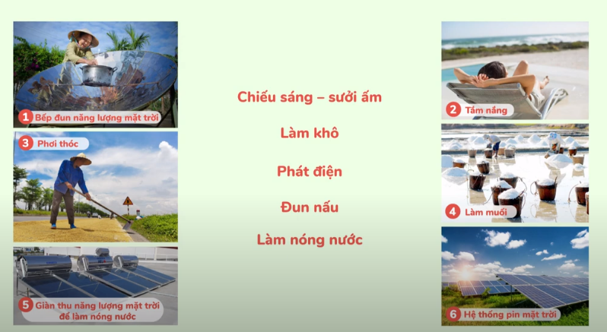
Nối các hình ảnh với cụm từ thích hợp

Slide 5



Notes:
GV chia lớp thành hai đội, khi GV đọc khẩu hiệu “Mặt trời, mặt trời”, hai đội lần lượt đưa ra một việc sử dụng năng lượng mặt trời trong cuộc sống (không trùng lại đáp án trước đó). Đội nêu được nhiều đáp án đúng nhất là đội thắng cuộc.

Slide 6


Slide 7

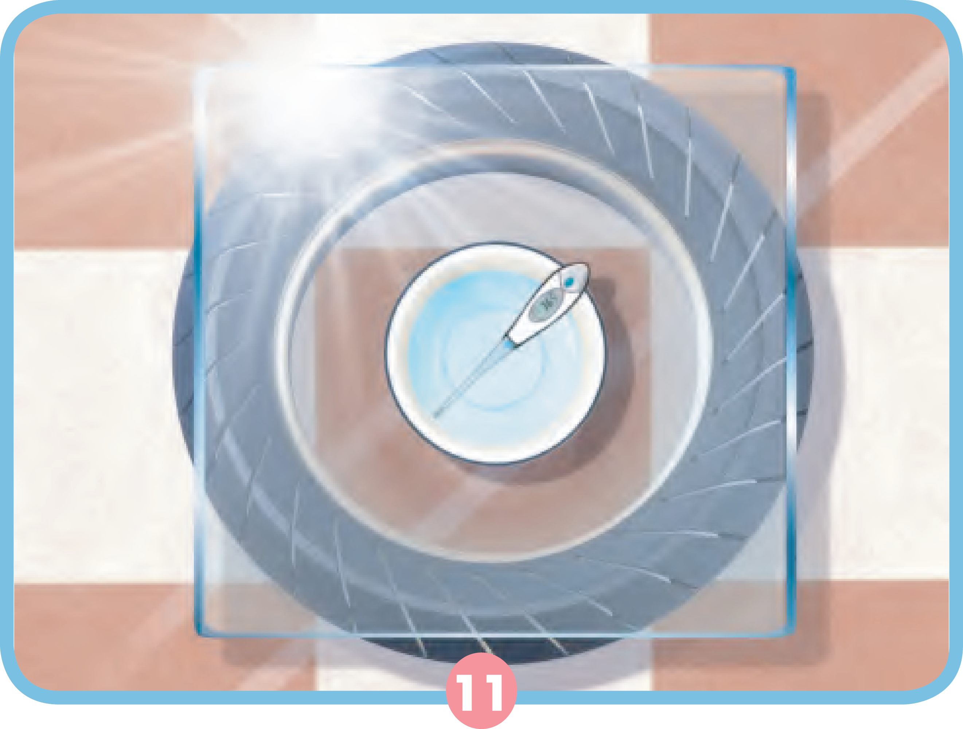

Slide 8
Thí nghiệm: “Làm bếp mặt trời”
Chuẩn bị: Lốp xe ô-tô hoặc xe máy đã qua sử dụng; tấm kính trắng, có kích thước lớn hơn lốp xe; bát nước; nhiệt kế.
Thực hiện:
■ Đặt lốp xe ở sân hoặc thảm cỏ dưới ánh nắng mặt trời.
■ Đặt bát nước vào trong lốp xe.
■ Đặt nhiệt kế vào bát nước. Đọc chỉ số của nhiệt kế.
■ Che tấm kính lên lốp xe (hình 11).
■ Dự đoán sự thay đổi nhiệt độ của bát nước sau khoảng 15 phút.
■ Tiến hành thí nghiệm, quan sát và so sánh kết quả thí nghiệm với dự đoán của em.

Slide 9

Thảo luận:
■ Nhiệt độ của bát nước đã thay đổi như thế nào?
■ Yếu tố nào đã làm cho nhiệt độ của bát nước thay đổi?

Slide 10


Slide 11
Nhiệt độ của bát nước đã thay đổi như thế nào?
Nhiệt độ của bát nước tăng.

Slide 12
Yếu tố nào đã làm cho nhiệt độ của bát nước thay đổi?
Năng lượng mặt trời làm cho nhiệt độ của bát nước tăng.

Slide 13
Em tìm hiểu thêm
• Với đặc điểm địa hình phần lớn là đồi núi, có đường bờ biển dài, khí hậu nhiệt đới gió mùa nên nước ta có nguồn năng lượng tái tạo dồi dào và đa dạng như năng lượng mặt trời, gió, nước chảy,...
• Năng lượng tái tạo được sử dụng thay thế các nguồn năng lượng như than đá, dầu mỏ,... góp phần giảm thiểu ô nhiễm môi trường và đảm bảo cung cấp đủ năng lượng đáp ứng nhu cầu sử dụng năng lượng ngày càng tăng cao của con người.

Slide 14



Từ khoá
• Năng lượng mặt trời
• Năng lượng gió
• Năng lượng nước chảy

Slide 15

讲个故事给你听

